Slide 1
Mesure
CM
www.laclassedemallory.com
Connaitre les unités de mesures de masse

Slide 2
Objectif de la séance
Aujourd’hui nous allons travailler en mesure.
Nous allons revoir la notion de masse et nous allons apprendre à choisir l’unité appropriée et convertir les unités de mesure de masse.

Slide 3
Dans quelle matière allons-nous travailler?
Qu’allons-nous apprendre?

Slide 4
Pré-requis : Qu’est-ce que masse?
Donner la masse d’un objet, c'est indiquer la quantité de matière qui la compose. Dans le langage courant on parle du « poids ». Une masse s'exprime par un nombre suivi d'une unité de mesure de masse.
Cette objet a une masse de 1 kg
nombre
unité de masse

Slide 5
Les unités de mesure de masse
L’unité principale de mesure de la masse est le gramme (g).
Il existe des multiples du gramme c’est-à-dire des unités plus grandes que le gramme:
Le décagramme : dag : 1 dag = 10 g
L’hectogramme : hg : 1 hg = 100 g
Le kilogramme : kg : 1 kg = 1 000 g
Le quintal : q : 1 q = 100 000 g = 100 kg
La tonne : t : 1 t = 1 000 000 g = 1 000 kg

Slide 6
Quelle est la principale unité de mesure de masse?
Quelle unité de masse est 100 fois plus grande que le gramme ?
Quelle unité de masse équivaut à 1 000 kg ?

Slide 7
Les unités de mesure de masse
Il existe des sous-multiples du gramme c’est-à-dire des unités plus petites que le gramme:
Le décigramme : dg : 1 dg = 0,1 g
Le centigramme : cg : 1 cg = 0, 01 g
Le milligramme : mg : 1 mg = 0, 001 g

Slide 8
Quelle unité de masse est 100 fois plus petite que le gramme ?
Quelle unité de masse est 10 fois plus petite que le gramme ?

Slide 9
Quelle unité de mesure choisir?
Lorsque l’on mesure une masse, il est important de choisir l’unité appropriée. Si l’objet mesuré est de faible « poids », on utilisera des unités de masse inférieures au gramme. Si l’objet mesuré a un « poids » important , on choisira parmi les multiples du gramme…
Le « poids » d’un adulte
kg
La quantité de principe actif d’un médicament.
mg
Le « poids » d’un éléphant
t

Slide 10
Choisis l’unité appropriée.
Le poids d’un adulte:
A – gramme
B- quintal
C – kilogramme
Le poids d’un camion.
A- gramme
B- milligramme
C- tonne
Le poids d’un cahier :
A- gramme
B- milligramme
C- hectogramme
Le poids d’une fourmi:
A- milligramme
B- gramme
C- quintal

Slide 11
Comment convertir des masses?
Pour convertir des masses, on utilise un tableau de conversion.
Je veux convertir 12 hg en g.
1- je rentre 12 hg dans le tableau. Je mets bien le chiffre des unités dans la colonne des hectomètres.
2- je rajoute des 0 jusqu’au g.
3- j’obtiens 1 200 g.
t | q | - | kg | hg | dag | g | dg | cg | mg
1
2
0
0
12 hg = 1 200 g

Slide 12
Comment convertir des masses?
Je veux convertir 1 200 g en kg.
1- je rentre 1 200 g dans le tableau. Je mets bien le chiffre des unités dans la colonne des mètres.
2- je place ma virgule au niveau des kg.
3- j’obtiens 1,2 kg.
t | q | - | kg | hg | dag | g | dg | cg | mg
,
1
2
0
0
1 200 g = 1,200 kg = 1,2kg

Slide 13
Convertis:
1 kg = …. dag
23 g = … mg
1500 g = … hg
40,75 g = … cg
t | q | - | kg | hg | dag | g | dg | cg | mg

Slide 14
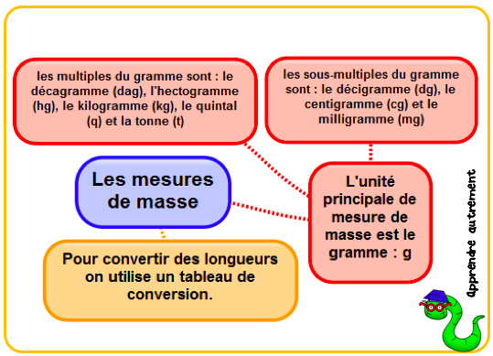
En résumé…

